Slide 1


兔波波数据集市简单介绍
2017年12月
-------冰糖
Notes:
https://zhidao.baidu.com/question/119073029.html

Slide 2
目 录
一
项目简介
二
核心模块
三
图表绘制
四
热力图的点滴
五
遇到的坑

Slide 3
一、项目简介
数据集市又称数据报表，汇集了不同模块下的数据，为公司的商业发展模式提供了参考。
它由新、旧两部分组成。
旧的部分注重数据的展示及导出
新的部分注重图表分析、数据趋势。

Slide 4
一、项目简介
外卖
不赚钱
众包
文件
产品：
商家端
骑手端
门店
业务
鲜花
快送
别人是赚钱的
蛋糕
快递(门店)
……
快递
数据不支持
近期业务方向
兔声
快送

Slide 5
一、项目简介
新的部分主要由图表绘制而成
其中图表包括：由 Antv G2 绘制的线形图、饼形图、柱形图，以及用高德绘制的热力图等等
AntV 产品是由蚂蚁金服团队推出的，与 Antd 配合使用，效果更好。
目前有G2（以数据为驱动）、G6（流程图和关系分析的图表）、F2（移动端）
12.01 发布了 3.0.1 版本
分别从不同维度反映众包、快递两大业务情况
众包-外卖举例
Notes:
比如众包-外卖，http://jipei-statements.qafc.ops.com/ManagePlot/ExpressReport
主要通过卡片、曲线图、饼形图、热力图的形式显示了外卖相关的单量（创建单量、完成单量）、活跃用户（发单商家数、接单骑手数）、平台收支（平台总收入、平台总支出）以及收支分布（收入与支出分别由哪些部分组成）
以及用热力图展示了不同地区、不同时间段的单量的分布情况
3.0.0 https://github.com/antvis/g2/commit/876ca619c5841169b9a29c4f66d07a49e5d785c0
完整的一次升级，对所有的接口进行了梳理和升级

Slide 6
一、项目简介
老的部分主要是数据的展示及导出
社会众包主要介绍商家、骑手的情况，包括商家、骑手的交易，商家发单、骑手接单、商家行为、骑手行为、商家效率、骑手效率、商家列表、骑手列表等等
快递业务模块由门店单量报表、门店单量统计组成
Notes:
社会中众包模块下：
其中商家列表以商家为维度，展示了每个商家的具体情况，一个商家一条数据
商家交易数据以交易为维度，一次交易一条记录
商家发单报表是以天为维度，一天一条记录，记录了每天所有商家的交易情况
快递业务模块下：
门店单量报表以天为维度，一天一条记录，记录该天门店单量的情况
门店单量统计以门店为维度，一个门店一条记录

Slide 7
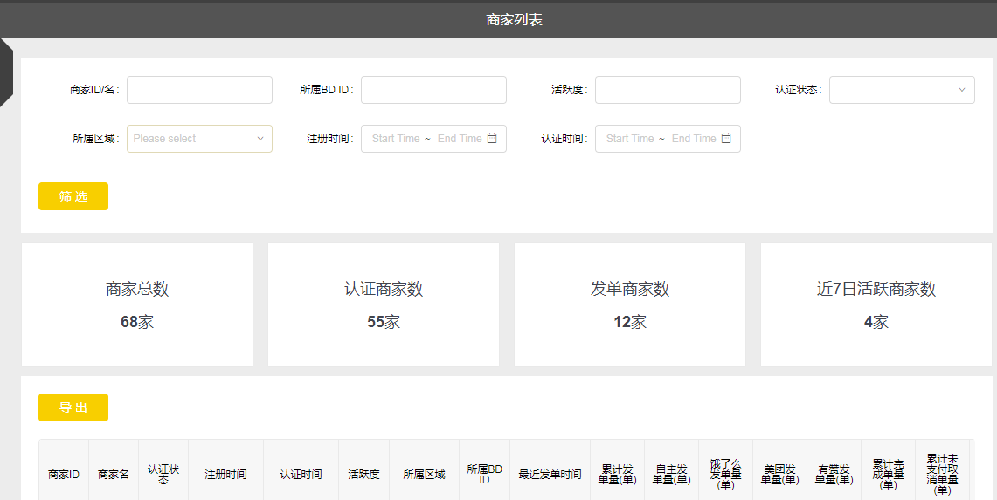
二、核心模块
核心模块： 导出、众包-外卖
老部分的导出
Notes:
导出：支持二进制流的形式，所以要用 form 实现。form 表单是隐藏的，又参数同上筛选条件，这里采用隐藏表单方式，value 用筛选条件的，当点击“导出”按钮时，触发表单的 submit 按钮

Slide 8
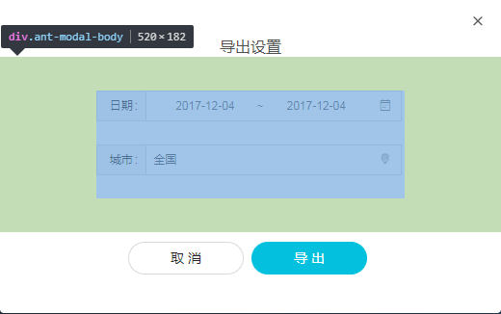
二、核心模块
新部分的导出：
Notes:
原本设计在 antd-modal-body 中加入 “筛选”按钮，点击筛选，可导出时才能点击“导出”按钮（以前），
交互稿上没有“筛选”按钮，试着将其与“导出”按钮重合，很困难。
现将“筛选”按钮省去，赋予“导出”按钮兼筛选”与“导出”功能两个功能
实现：因为要警告空或者数量太大，所以需要事先 ajax 请求，又由于不支持 ajax 请求，所以再请求失败的error，error 时，如果不可以导出，返回一个对象，说明原因，否则可以导出，触发 form表单的 提交
函数中处理【ExpressExport】

Slide 9
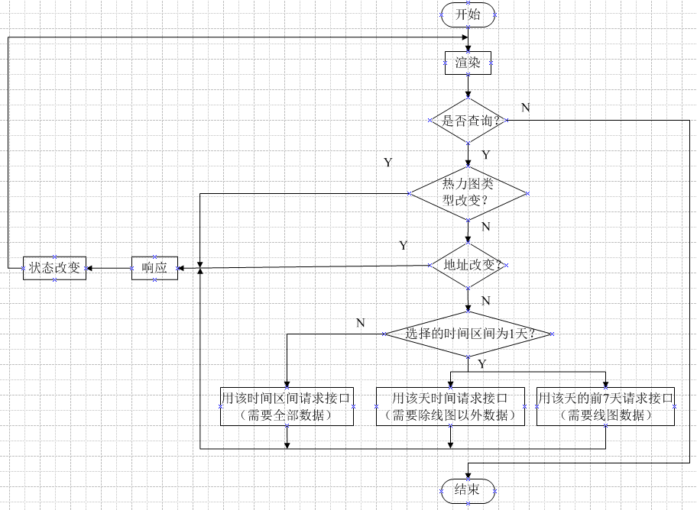
二、核心模块
众包-外卖流程图

Slide 10
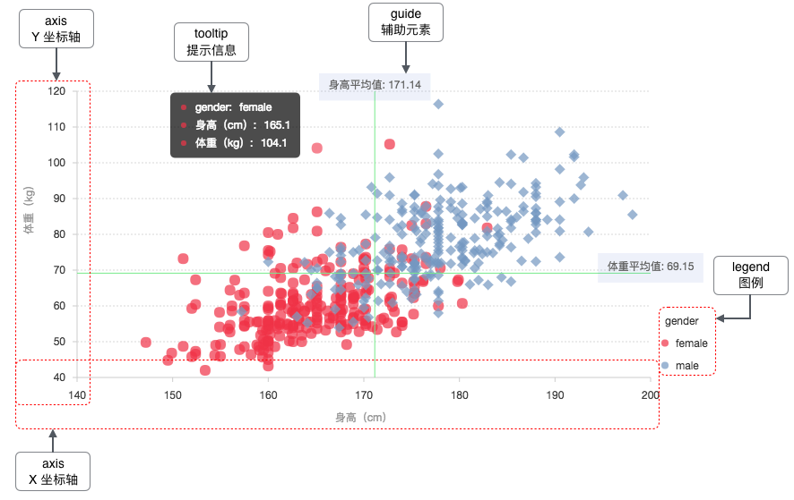
三、图表绘制
图表绘制分四步：
第一步： 通过 npm 安装 g2 （g2-react）包并引入
第二步：注册，即创建 Chart （getChart 函数）
第三步： 参数配数 （ 图例、坐标轴、刻度尺等）
第四步： 引入数据源 （通过 props 获取）
Notes:
图例： chart.legend（）设置图例的颜色、位置、图例之间的距离
刻度尺： 要求刻度较多时，间隔几个显示
Hover时，tooltip的值显示要求比较个性化，比如显示形式个性化（时间的转换形式，转为hh:mm:ss、加单位）以及要求显示图例之外的东西
通过chart.on(‘tooltipchange’, (ev)=> {const items = ev.items}); 控制，它是在鼠标放在图上时触发
比如折线图，鼠标放上去时，如果是横坐标为date的3条线，items 即为该点的3个数据，其中title都是一样的（时间）根据每个数据的
然后对 items 进行操作。

Slide 11
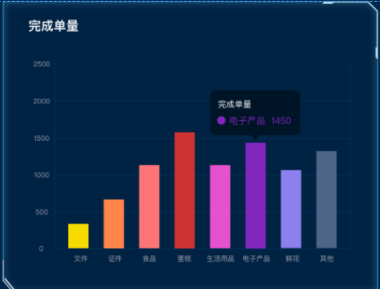
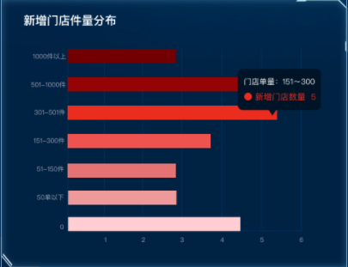
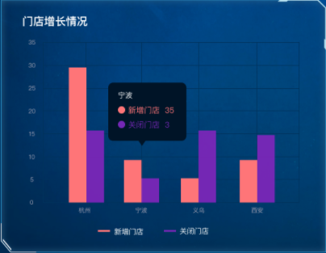
三、图表绘制
柱形图种类：竖向的、横向的、分组的、层叠的、分组层叠的、分组层叠的
以及由这些组合而成的分组层叠等等
项目中主要用到了以下三种： 竖向的、横向的、分组的，其中第三种数据需要 Frame 包装
Notes:
区别： 横放的柱形图只需通过 chart.coord(‘rect’).transpose(); 将其转化，
分组的柱形图则需要将通过 Frame 对象将数据进行处理，比如 Frame.combinColumns（ ）这里将多列合并成一列，然后基于多列的数据进行统计。

Slide 12
三、图表绘制
组件：G2/Bar/MyBarAnds
柱形图工具： common/ChartUtil
颜色规范工具：common/ColorUtil
产品原型中心： http://172.16.1.19:8070/ 【颜色规范】
第一种： {ChartUtil.genMyBar(finishData, 2)} 【 ExpressDelivery 】
第二种： {ChartUtil.genMyBar(finishData, barColor, true, '门店单量', '关闭门店单量')} 【StoreExtension】
第三种：{ChartUtil.genMyBar(barsData, 2, false, '', '', '城市', '门店增长数量', combinCities, 'name', true)}【StoreExtension】
Notes:
gitLab： http://git.ops.com/fe-group/jipei-statements/tree/develop/src
genMyBar(barData, barColor, inversion = false, textX = 'type', textY = 'count', combinArray, exceptArray, decoration)
combinArray 是要合并的列
exceptArray 是除了合并的列之外保留的列

Slide 13

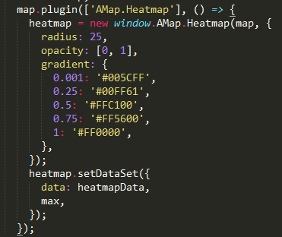
四、关于热力图的点点滴滴
热力图的使用：
第一步： 申请JSAPI的开发者Key 在页面中引入高德地图 JSAPI 入口脚本 <script type="text/javascript" src="http://webapi.amap.com/maps?v=1.4.2&key=您申请的key值"></script>
第二步：创建地图容器并指定大小
第三步：创建地图，配置参数
第四步：加载热力图插件AMap.Heatmap，回调中引入数据源
Notes:
热力图，用高德地图（AMap）的热力图，它基于第三方heatmap.js实现，以特殊高亮的形式显示数据密集程度。根据密集程度的不同，图上会呈现不同的颜色，以直观的形式展现数据密度。
数据源 heatmapData 只需要 经纬度以及各个经纬度的count即可

Slide 14
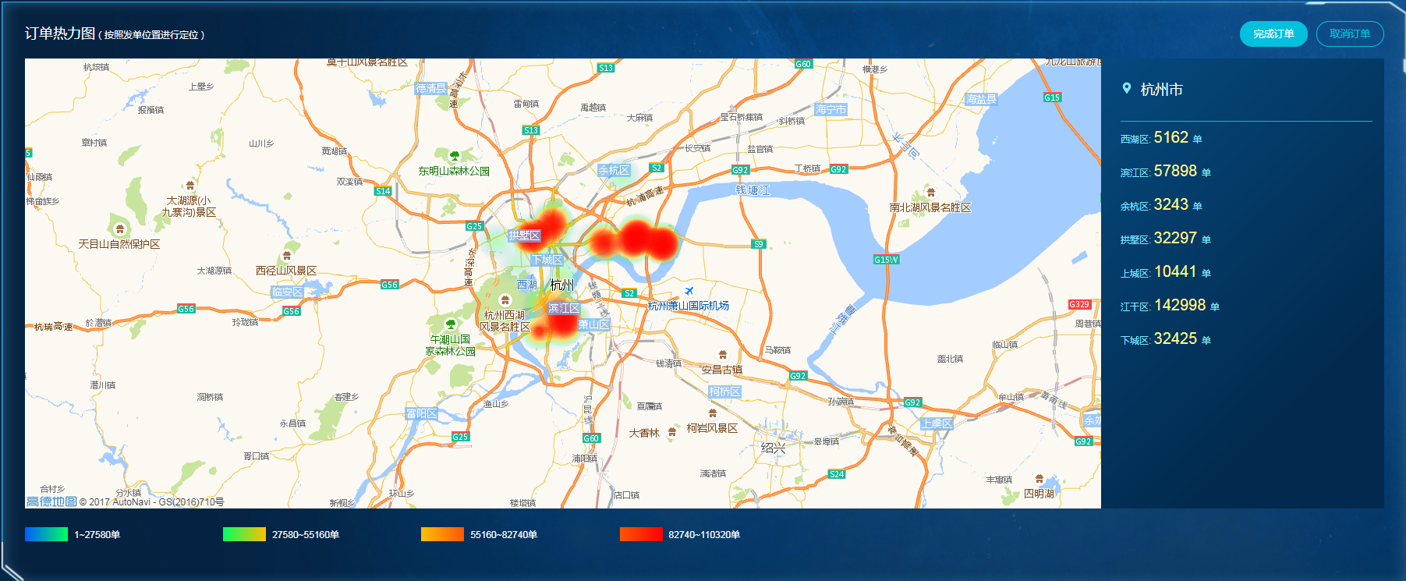
四、关于热力图的点点滴滴
Notes:
项目中效果图

Slide 15
四、关于热力图的点点滴滴
热力图中关键参数配置：
radius： 给定圆的半径
opacity：热力图透明度数组，依次表示从圆心向外扩散的透明度
gradient：{ 0.001： 表示总数的 0.001 倍时显示的颜色 1： 表示当数量达到max时，显示的颜色 }
heatmap.setDataSet({
data: heatmapData, // 热力图的数据源，为一个数组，每一项包括：lng, lat, count
max：4000, // 决定颜色何时该深、何时该浅
});
Notes:
gradient: {
0.001: '#005CFF',
0.25: '#00FF61',
0.5: '#FFC100',
0.75: '#FF5600',
1: '#FF0000',
},
分成5份时，最多有5个圆环组成半径为 radius 的圆。 最里边的颜色由它的值决定，达到max 时，5层
4000*1时显示 #FF0000， 4000*0.75 时显示 #FF5600

Slide 16
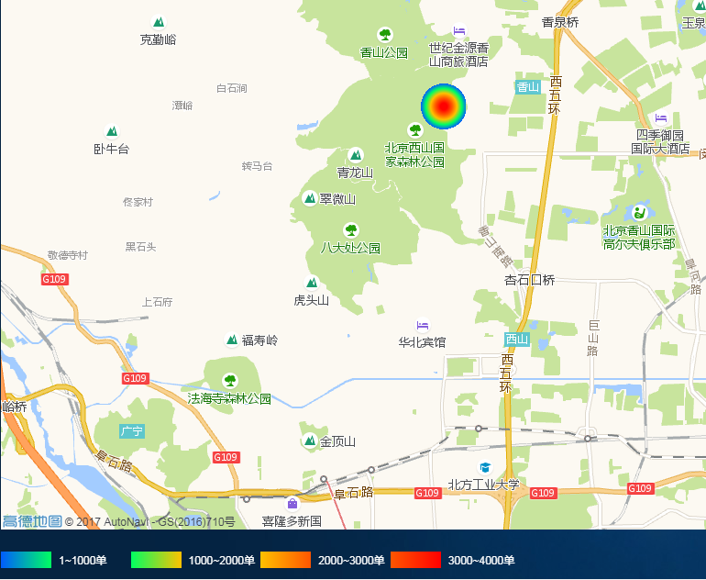
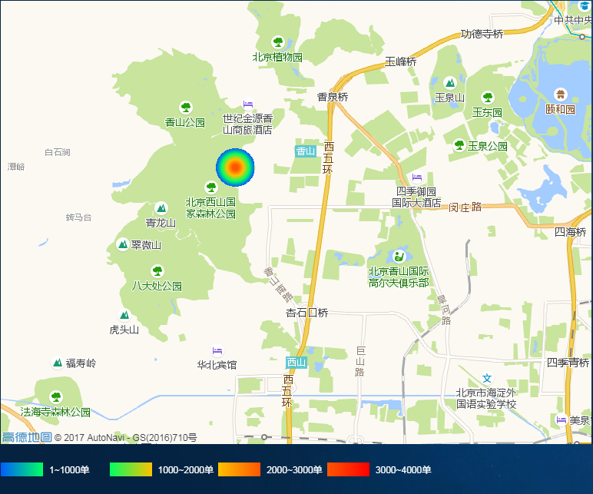
四、关于热力图的点点滴滴
Count: 9000
Count: 3000
Notes:
当 Max： 4000 时的热力图，为了效果明显，这里将 opacity：[1,1]
项目中 max 根据选择的天数来定 max 的值，不同业务一天的值也不相同，opacity：[0, 1]最外边的颜色不再显示
Count：9000 时，最中间红色，5圈
Count：3000 时，最中间非红色，4圈

Slide 17
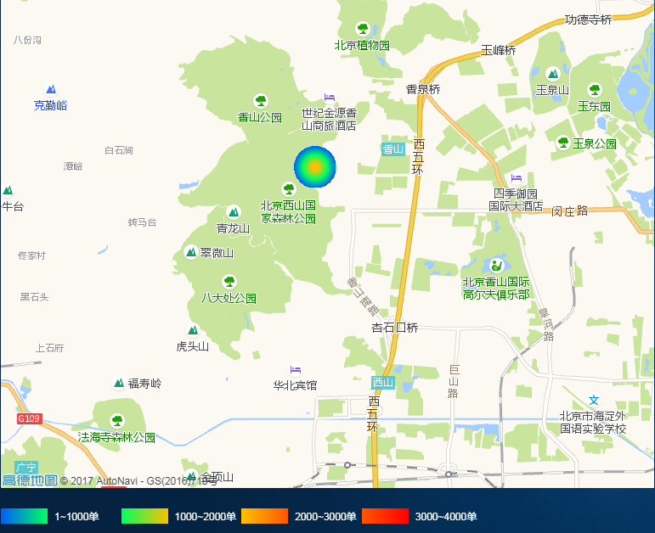
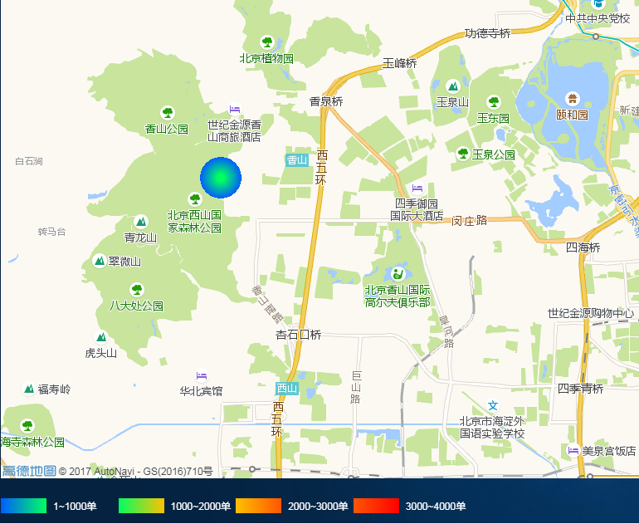
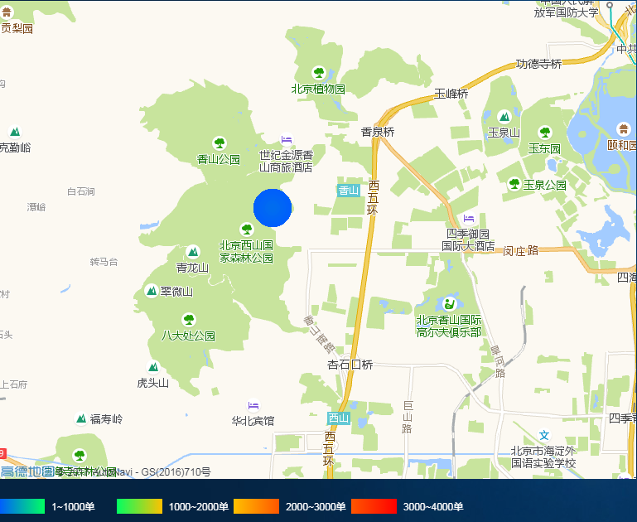
四、关于热力图的点点滴滴
Count: 2000
Count: 1000
Count:100
Notes:
Count：2000 时，最中间非红色，3圈
Count：1000 时，最中间非红色，2圈
Count：100 时，最中间非红色，1圈

Slide 18
五、遇到的坑
依赖包的版本问题
“antd”: “^2.8.0”
^2.8.0 删包，重装后，可能装上 2.9.9版本的包，变化较大，导致滚动条消失
~会匹配最近的小版本依赖包，比如~1.2.3会匹配所有1.2.x版本，但是不包括1.3.0
^会匹配最新的大版本依赖包，比如^1.2.3会匹配所有1.x.x的包，包括1.3.0，但是不包括2.0.0
建议：使用~来标记版本号，这样可以保证项目不会出现大的问题，也能保证包中的小bug可以得到修复。
Notes:
进入 node_modules 文件夹下， npm list antd 即可查看 当前的 antd 版本号

Slide 19
五、遇到的坑
2. countly 报错
countly报错，未捕获 TypeError
当筛选条件中有字段为关键字，比如 骑手ID/名 字段为 name 时，就会报该错误
与服务端协商，将字段为关键字的字段名更换掉，比如 将 骑手ID/名字段 name 改为 riderName

Slide 20
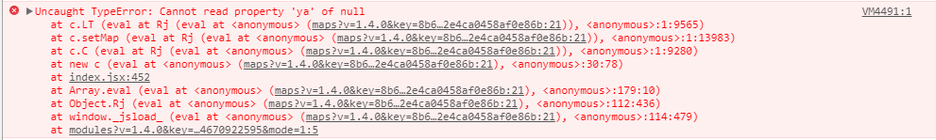
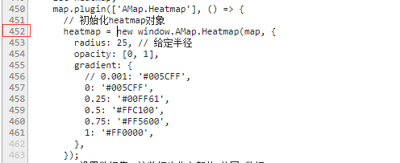
五、遇到的坑
3. 高德地图热力图插件接入报错
Notes:
浏览器第一次加载地图脚本时，window.AMap.Heatmap 创建地图实例执行在主要脚本加载完之前，Map类未定义
使用同步加载方法，在引入高德 JSAPI 的同时加载 插件将需要的插件名称作为plugin参数跟在JavaScript API的入口文件的引用URL中，插件的代码将随着JavaScript API的主体文件一同下载下来。

Slide 21
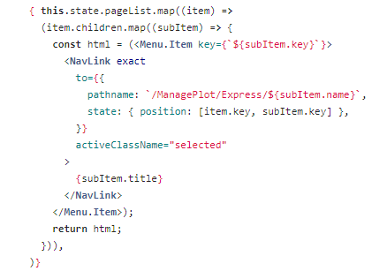
五、遇到的坑
4. 遗忘 return，导致没有结果
Notes:
当返回值为函数时，老是忘记返回，item.children.map 返回的是 <Menu.Item> 列表，ietm.children.map 函数没有作为最终的 this.state.pageList函数的返回值

Slide 22
Thanks！

